Slide 1
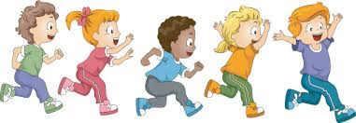
ČÍM CHCI BÝT AŽ VYROSTU

Slide 2
UČITELKA VE ŠKOLCE
UŽ OD MALIČKA VÍM ,ŽE CHCI BÝT UČITELKOU VE ŠKOLCE .
VŠECHNO CO MĚ KTOMU VEDE JSOU MALÉ DĚTI

Slide 3
CO JE TO ŠKOLKA
JE TO PŘEDŠKOLSKÉ ZAŘÍZENI KDE SE DĚTI UČÍ VZDÉLÁNI
PODPORUJE ROZVOJ DÍTĚTE NAPŘ.TĚLESNOU, MORÁLNÍ, ZRUČNOU ….
DĚTI DO ŠKOLKY CHODÍ OD 3- 6 LET

Slide 4
CO PRO PRÁCI BUDU DĚLAT
PRO PRACI V MATEŘSKE ŠKOLE (MŠ) BYCH UDĚLALA VŠECHNO HLAVNĚ ABY SE DĚTI MĚLY DOBŘE A MĚLY SE CO NAUČIT

Slide 5
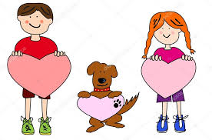
CO DĚLAT PROTO ABY SEM SE STALA UČITELKOU
NEJDULEŽITĚJŠI JE ABYCH SI ROZUMĚLA S DĚTMA RŮZNÉHO VĚKU.
ABYCH SE UMĚLA POSTARAT,KOMINIKOVAT A HLAVNĚ SE NEBÁT

Slide 6
Jaké studium je užitečné
ZAJIŠŤUJE | TYP STUDIA | FORMA | DÉLKA STUDIA | JAZYK
PEDAGOGICKÁ FAKULTA | BAKALÁŘSKY | PREZENČNÍ KOMBINOVANÁ | 3 ROKY | ČESKÝ
CÍLEM STUDIA JE PŘÍPRAVA UČITELŮ MATEŘSKÉ ŠKOLY V SOULADU S POŽADAVKY
JE ORIENTOVÁNO NA UTVÁŘENÍ A ROZVÍJENÍ OBOROVĚ DIDAKTICKÝCH, PEDAGOGICKÝCH, PSYCHOLOGICKÝCH, KOMUNIKAČNÍCH A DALŠÍCH OSOBNOSTNĚ KULTIVUJÍCÍCH KOMPETENCÍ PRO VÝKON PROFESE.

Slide 7
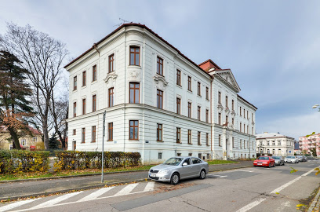
KTERÁ ŠKOLA JE NA STUDOVÁMÍ NEJBLIŽŠ
SPGŠ KRNOV- STŘEDNÍ PEDAGOGICKA ŠKOLA
SPGŠ OSTRAVA- STŘEDNI PEDAGOGICKÁ ŠKOLA

Slide 8
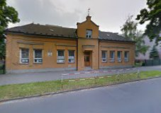
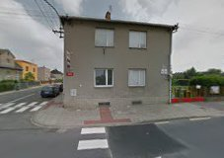
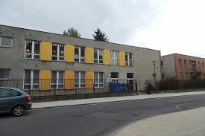
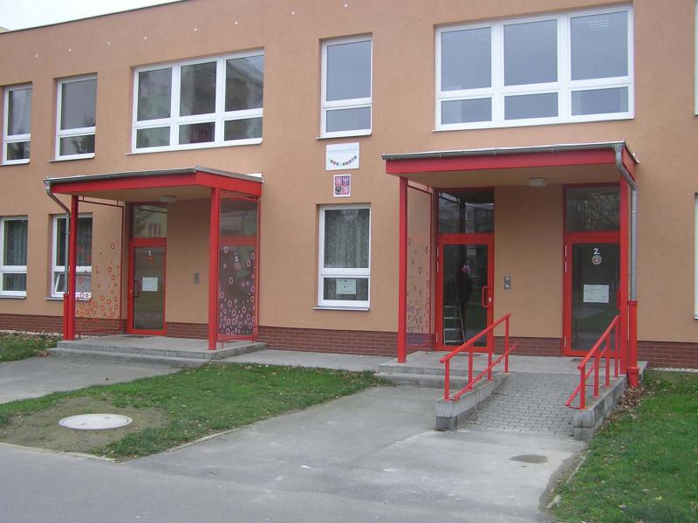
ŠKOLKY VE MĚSTĚ OPAVA
MŠ PEKAŘSKÁ
MŠ MOSTNÍ
MŠ ŠRÁMKOVÁ
MŠ E.BENEŠE

Slide 9
NAZOR KAMARÁDŮA RODINY
MOJE MAMKA A TAŤKA UŽ ME V TOM STRAŠNĚ DLOUHO PODPORUJÍ SAMI VIDÍDI JAK SI HRAJU A STARÁM SE O DĚTI RŮZNÉHO VĚKU
MOJÍ KAMARÁDI MI V TOMHLE SMĚRU MOC NEVĚŘÍ ŘÍKAJÍ ,ŽE JE TO MOC NÁROČNA PRÁCE ALE MĚ TO NEVADÍ ☺

Slide 10
MŮJ NÁZOR
JE TO TA NEJLEPŠI PRÁCE
NEJHEZČÍ ZÁŽITKY ZAŽIJEŠ S DĚTMA

Slide 11
ZDROJE
OBRÁZKY GOOGLE
WIKIPEDIA
MASARYKOVA UNIVERZITA
GOOGLE MAPY

